Slide 1




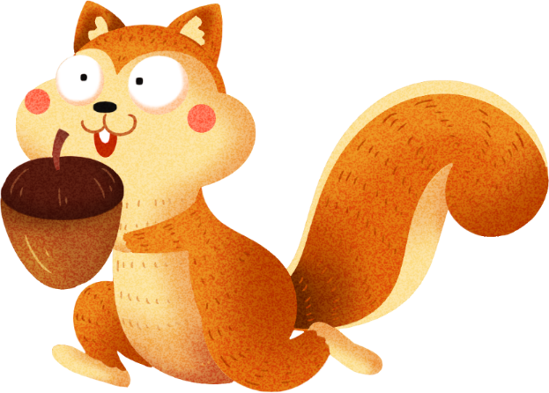









TK: Vũ Hồng: https://www.facebook.com/vuhong1972/
Xin εào các con đến vƞ Ǉiết hǌ
Bài giảng được thiết kế bởi: Vũ Hồng
LH: FB Vũ Hồng - https://www.facebook.com/vuhong1972/ | hongvu7219@gmail.com
Tiếng Việt

Slide 2
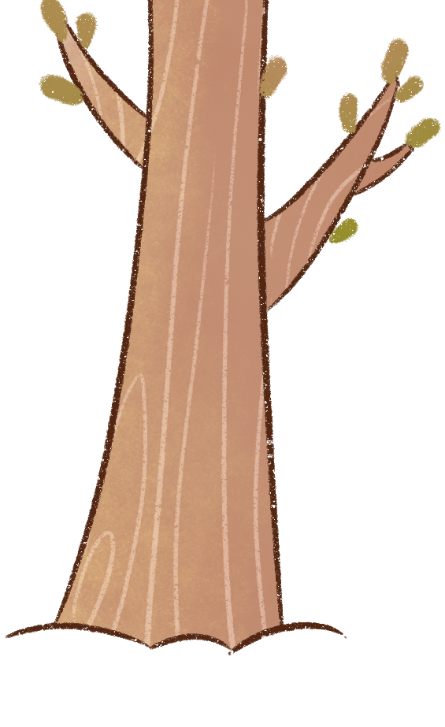
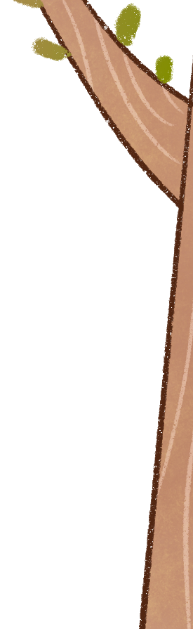
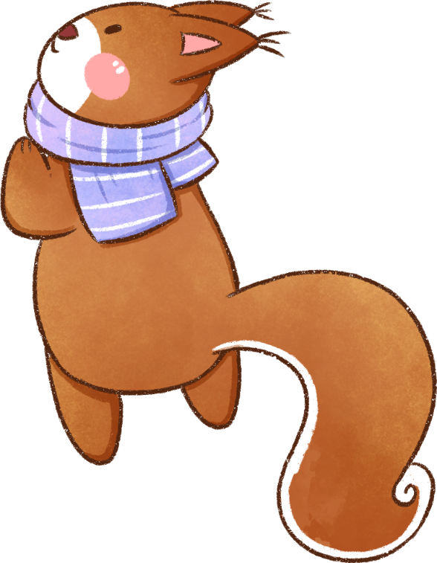





Thứ ngày κáng năm 2022
Ôn tập cuối học kì II
Bài giảng được thiết kế bởi: Vũ Hồng
LH: FB Vũ Hồng - https://www.facebook.com/vuhong1972/ | hongvu7219@gmail.com
PHẦN I – ÔN TẬP
TK: Vũ Hồng: https://www.facebook.com/vuhong1972/

Slide 3


TIẾT 5, 6
Bài giảng được thiết kế bởi: Vũ Hồng
LH: FB Vũ Hồng - https://www.facebook.com/vuhong1972/ | hongvu7219@gmail.com

Slide 4
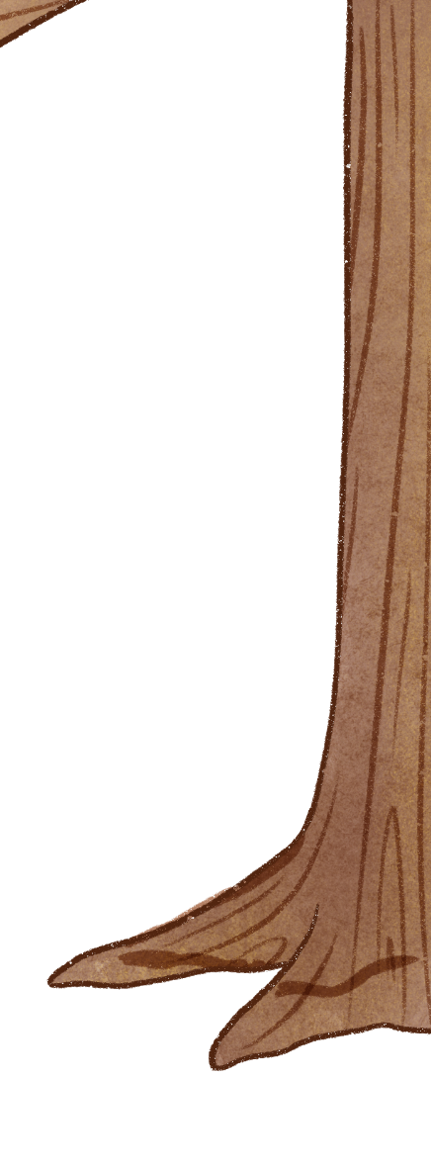
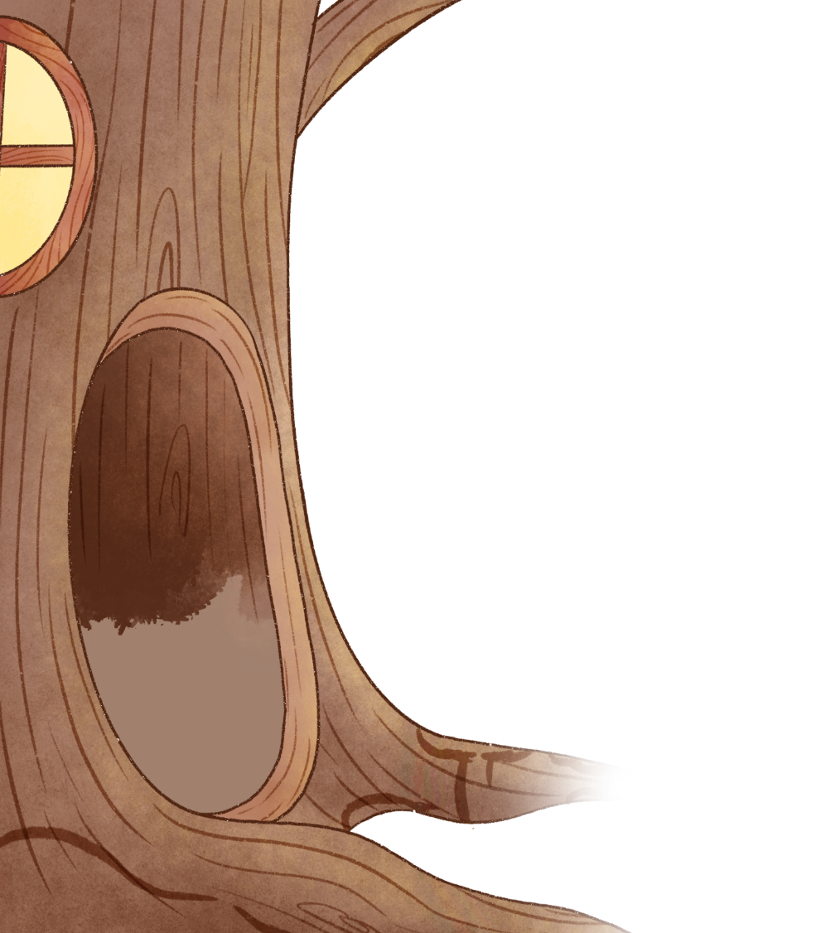


Bài giảng được thiết kế bởi: Vũ Hồng
LH: FB Vũ Hồng - https://www.facebook.com/vuhong1972/ | hongvu7219@gmail.com
PHẦN I – ÔN TẬP

Slide 5
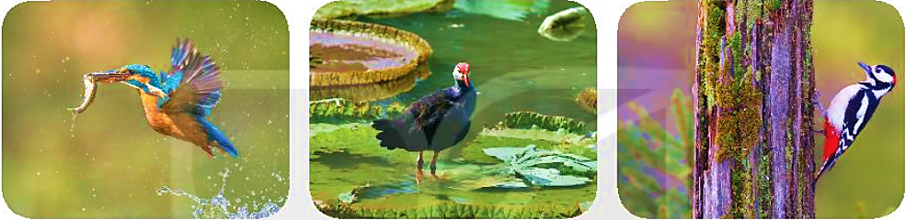
6. Đoán xem mỗi câu đố nói về loài chim nào.
Mỏ cứng như dùi Kêu lên tên thật Mỏ dài lông biếc
Luôn gõ “cộc cộc” Lẩn quất bụi tre Trên cành lặng yên
Cây nào sâu đục Vào những ngày hè Bỗng vụt như tên
Có tôi! Có tôi! Ngẩn ngơ đứng gọi. Lao mình bắt cá.
(Là chim gì?) (Là chim gì?) (Là chim gì?)
Bài giảng được thiết kế bởi: Vũ Hồng
LH: FB Vũ Hồng - https://www.facebook.com/vuhong1972/ | hongvu7219@gmail.com
Chim bói cá
Chim cuốc
Chim gõ kiến

Slide 6
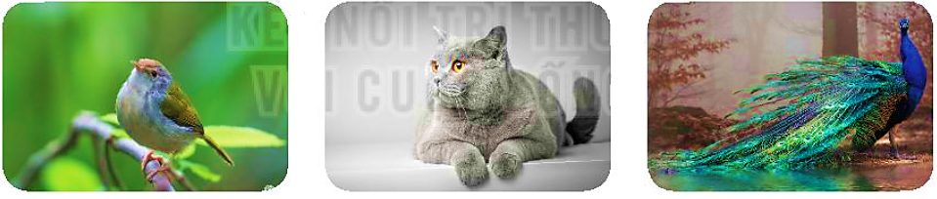
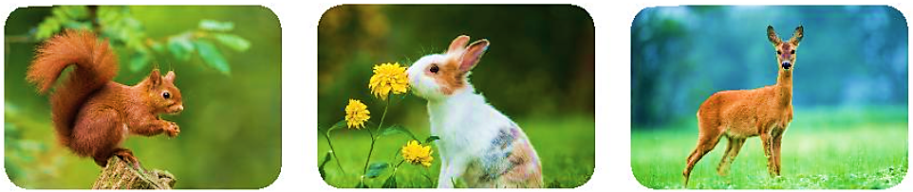
7. Tìm từ ngữ chỉ đặc điểm của một loài vật mà em yêu thích.
Chích bông
Mèo
Chích bông
Chích bông
Chim công
Chích bông
Mèo
Chích bông
Mèo
Mèo
Chim công
Chim công
nhỏ xíu, đáng yêu
dễ thương, xinh xắn
lộng lẫy, đẹp tuyệt
Sóc
Thỏ
Nai
Sóc
nhanh nhẹn, nhỏ bé
nhút nhát, chạy nhanh
hiền lành, ngơ ngác

Slide 7
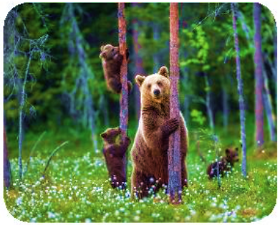
8. Hỏi đáp về đặc điểm của một số loài vật.
M:
Hỏi: - Gấu có thân hình như thế nào?
Đáp: - Gấu có thân hình to lớn.
Hỏi: - Gấu đi như thế nào?
Đáp: - Gấu đi lặc lè.
9. Chọn dấu chấm hoặc dấu phẩy thay cho ô vuông.
Vào ngày hội, đồng bào các buôn xa , bản gần nườm nượp kéo về buôn Đôn . Tất cả đều đổ về trường đua voi.
Khi lệnh xuất phát vang lên, voi cuốn vòi chạy trong tiếng reo hò của người xem cùng tiếng chiêng , tiếng trống , tiếng khèn vang dậy.
(Theo Ay Dun và Lê Tấn)

Slide 8
TIẾT 7, 8
Bài giảng được thiết kế bởi: Vũ Hồng
LH: FB Vũ Hồng - https://www.facebook.com/vuhong1972/ | hongvu7219@gmail.com

Slide 9

10. Nghe – viết
Tiếng gà mở cửa
Em bừng tỉnh dậy
Lắng nghe
Tiếng gà vang bốn phía
Tiếng gà gõ cửa
Tiếng gà thổi bừng bếp lửa.
Mở cửa! Mở cửa!
Tiếng gà lảnh lói
Nhuộm đỏ vầng đông
Tiếng gà rung khóm hồng
Tiếng gà chín tươi chùm ớt
Giọt sương mai nhảy nhót
Ngọn tre lên vút
Trời xanh trong.
(Định Hải)

Slide 10
11. Chọn a hoặc b.
a. Chọn l hoặc n thay cho ô vuông.
Mùa thu sang
Cứ mỗi độ thu sang Em cắp sách tới trường
Hoa cúc lại nở vàng Nắng tươi trải trên đường
Ngoài vườn hương thơm ngát Trời cao xanh gió mát
Ong bướm bay rộn ràng Đẹp thay l úc thu sang.
(Theo Trần Lê Văn)
b. Chọn dấu hỏi hoặc dấu ngã cho chữ in đậm.
hỏi
Gà mẹ hoi gà con:
- Đa ngủ chưa thế ha ?
Ca đàn gà nhao nhao:
- Ngủ ca rồi đấy ạ!
(Theo Phạm Hổ)
Đã
hả
Cả
cả

Slide 11
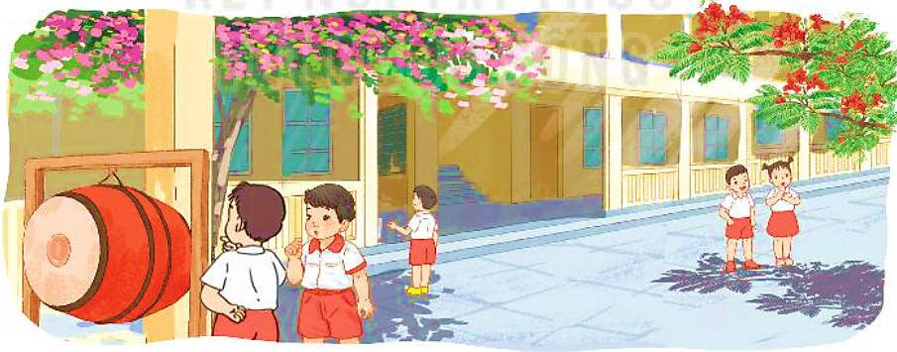
12. a. Nói cảm xúc, suy nghĩ của em về trường lớp; về thầy cô khi năm học sắp kết thúc.
b. Viết 4 – 5 câu thể hiện tình cảm, cảm xúc của em khi năm học sắp kết thúc.
G: - Em có suy nghĩ gì khi năm học sắp kết thúc?
- Em cảm thấy thế nào nếu mấy tháng nghỉ hè không đến trường?
- Em sẽ nhớ nhất điều gì về trường lớp, về thầy cô khi nghỉ hè?

Slide 12

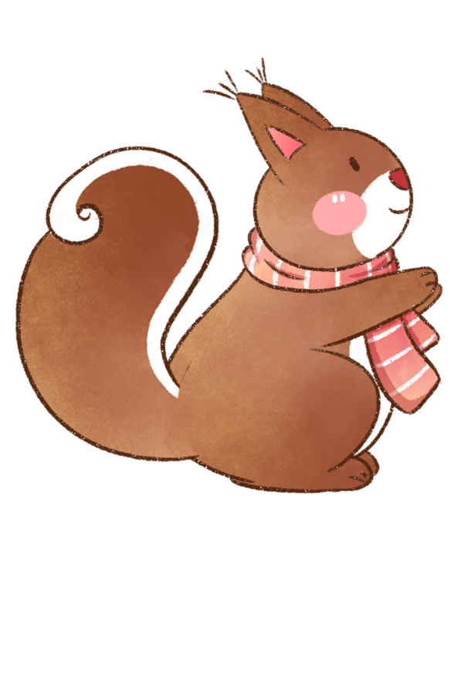


TK: Vũ Hồng: https://www.facebook.com/vuhong1972/
CỦNG CỐ, DẶN DÒ
Bài giảng được thiết kế bởi: Vũ Hồng
LH: FB Vũ Hồng - https://www.facebook.com/vuhong1972/ | hongvu7219@gmail.com

Slide 13
Chào tạm biệt và hẹn gặp lại!
Bài giảng được thiết kế bởi: Vũ Hồng
LH: FB Vũ Hồng - https://www.facebook.com/vuhong1972/ | hongvu7219@gmail.com
TK: Vũ Hồng: https://www.facebook.com/vuhong1972/

